Slide 1
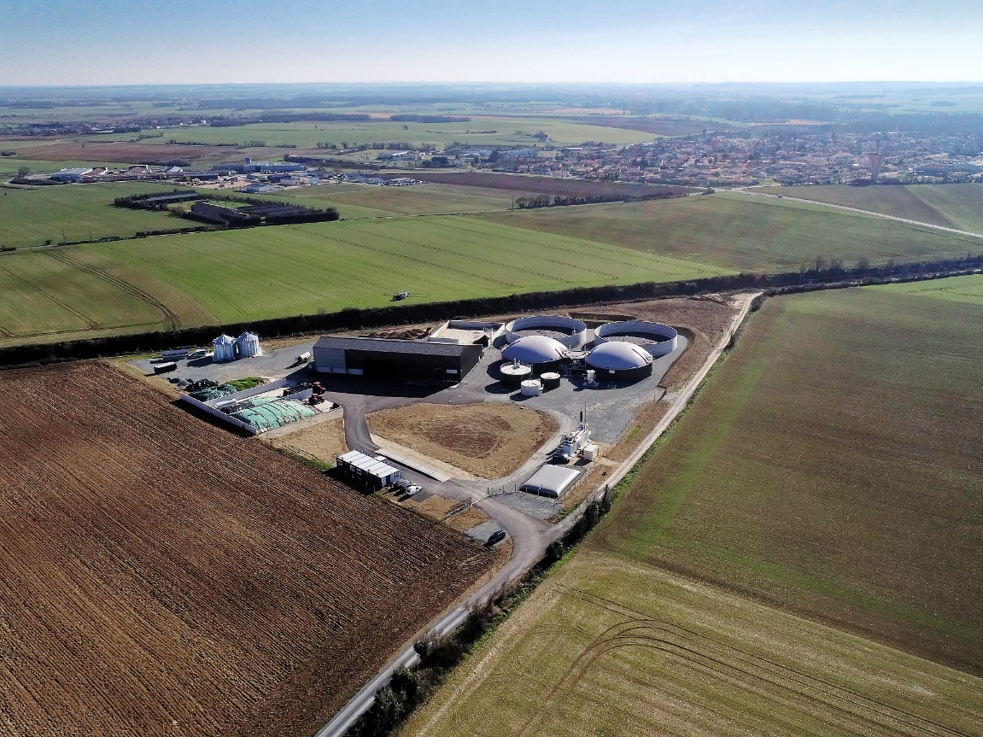

Slide 2


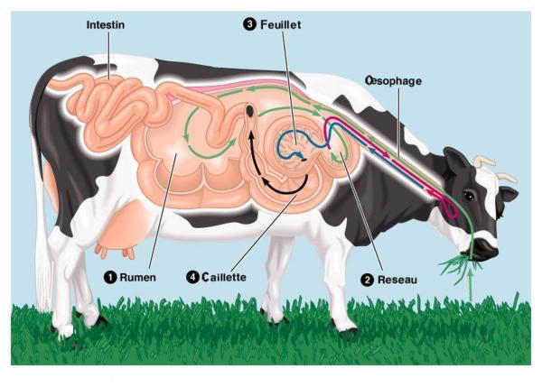
Compostage = digestion aérobie = engrais/compost
Méthanisation = digestion anaérobie = engrais/digestat + biogaz
Qu’est ce que la méthanisation ?

Slide 3
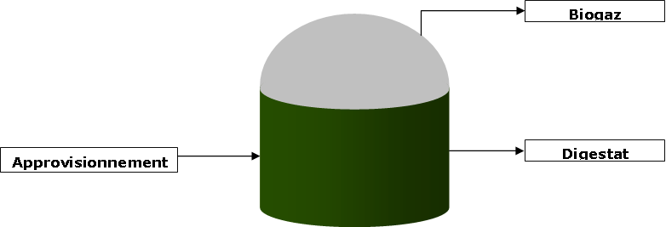
Qu’est ce que la méthanisation ?
BIOGAZ
BIOMASSE
DIGESTAT

Slide 4

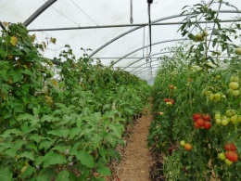
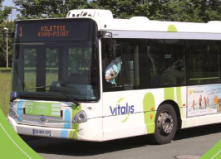
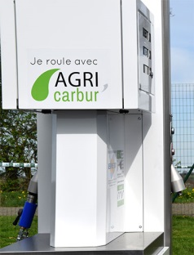
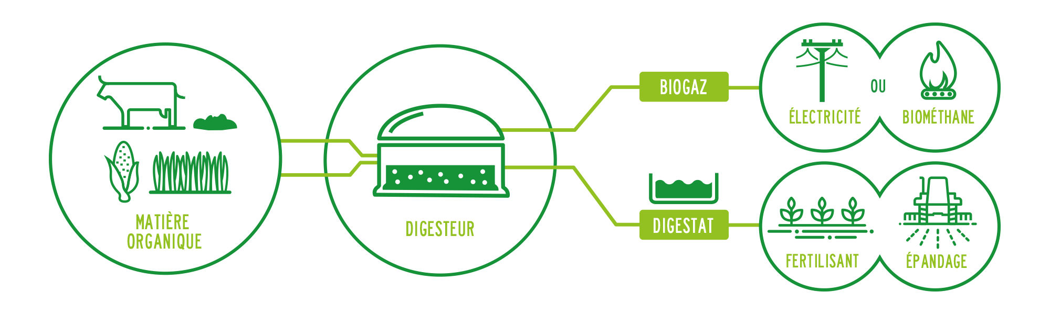
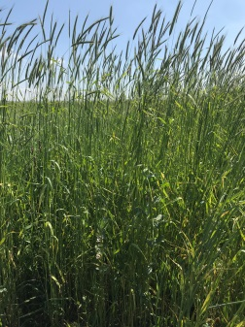
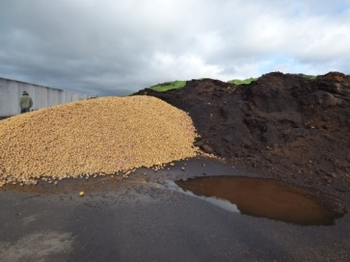
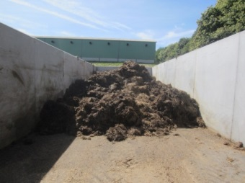
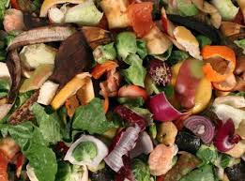
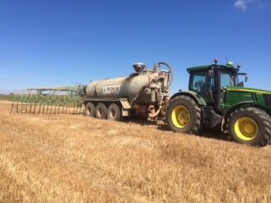
Qu’est ce que la méthanisation ?
chaudière
cogénération : électricité chaleur
biométhane : injecté réseau gaz
Biocarburant GNV
BIOMASSE

Slide 5

Qu’est ce que la méthanisation ?
Définition de l’ADEME :
La méthanisation (encore appelée digestion anaérobie) est une technologie basée sur la dégradation de la matière organique par des micro-organismes, en conditions contrôlées et en l’absence d’oxygène (réaction en milieu anaérobie, contrairement au compostage qui est une réaction aérobie).
Cette dégradation aboutit à la production :
  De BIOGAZ, mélange gazeux saturé en eau à la sortie du digesteur et composé d’environ 50% à 70% de méthane (CH4). Cette énergie renouvelable peut être utilisée sous différentes formes : combustion pour la production d’électricité et de chaleur, production de carburant, injection de gaz épuré dans le réseau.
  Du DIGESTAT, un produit humide riche en matière organique partiellement stabilisé. Il est généralement envisagé le retour au sol du digestat après éventuellement une phase de maturation par compostage.
  Il existe 4 secteurs favorables au développement de la méthanisation : agricole, industriel, déchets ménagers, boues urbaines.

Slide 6
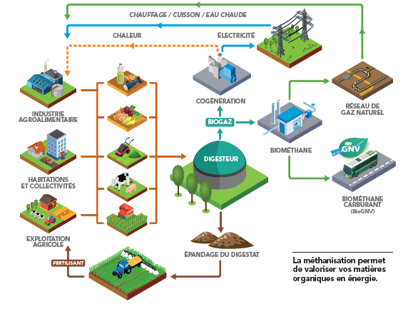
Qu’est ce que la méthanisation ?
Pour en savoir plus : 07 87 86 53 01 – helene@aamf.fr

Slide 7

La méthanisation créée de la valeur ajoutée pour nos territoires
recyclage des déchets organiques et restes de repas produits sur notre territoire
réduction des émissions de Gaz à Effets de Serres
réduction d’engrais minéral et de produits phytosanitaires
production d’énergie renouvelable et locale (électricité verte, chaleur, gaz vert, carburant vert Bio GNV Gaz Naturel Véhicule)
création d’emplois locaux
répond aux attentes de la société

Slide 8
La méthanisation permet aux collectivités de relever ces défis
1/ Agriculture et Territoire
5/ Réduction des GES
3/ 30 % de gaz vert
4/ Gestion des biodéchets en 2024
2/ Disponibilité et autonomie énergétique sur notre territoire
6/ Bien vivre ensemble

Slide 9
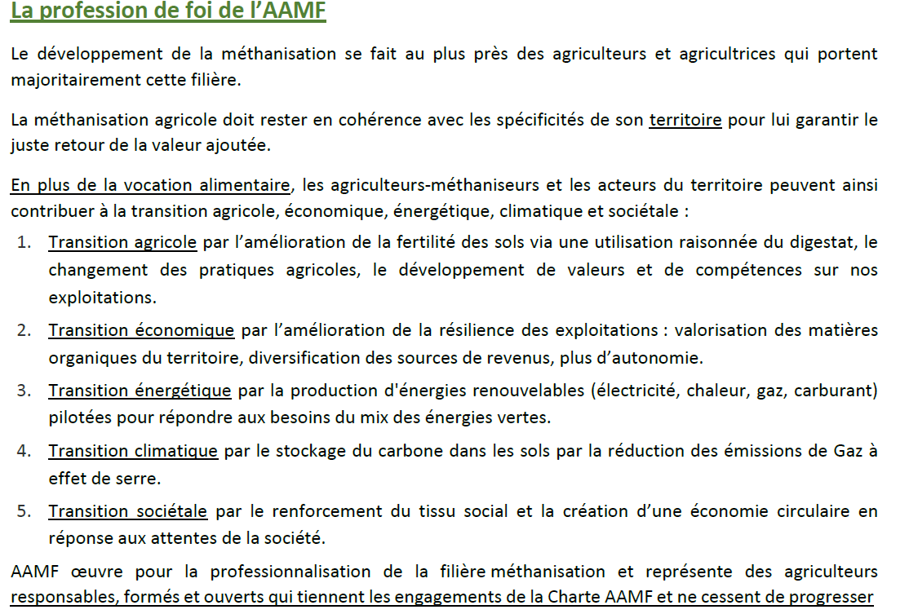
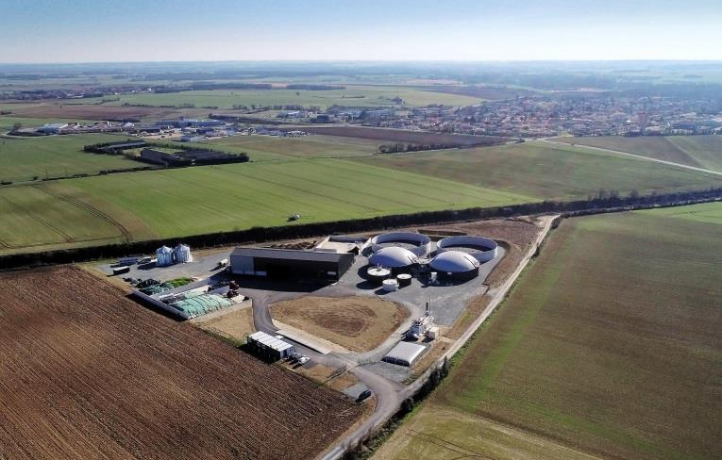
Comme les 430 adhérents AAMF, nous adhérons aux valeurs de l’AAMF

